Slide 1
ОГЭ-2025 Задачи 1–5 — реальная математика
Блок задач, который проверяет навыки применения математических знаний в реальной жизни. Придется прочитать длинный текст, понять его, правильно выделить значимые для решения данные (обычно их в 2–3 раза меньше, чем текста всего) и правильно их применить для ответов на задания. Весьма полезные навыки.
Учитель математики
МБОУ гимназия №14, г.Ейск
Матюха Эльвира Анатольевна

Slide 2
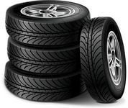
Вариант I
Вариант II
Вариант III
Вариант IV

Slide 3
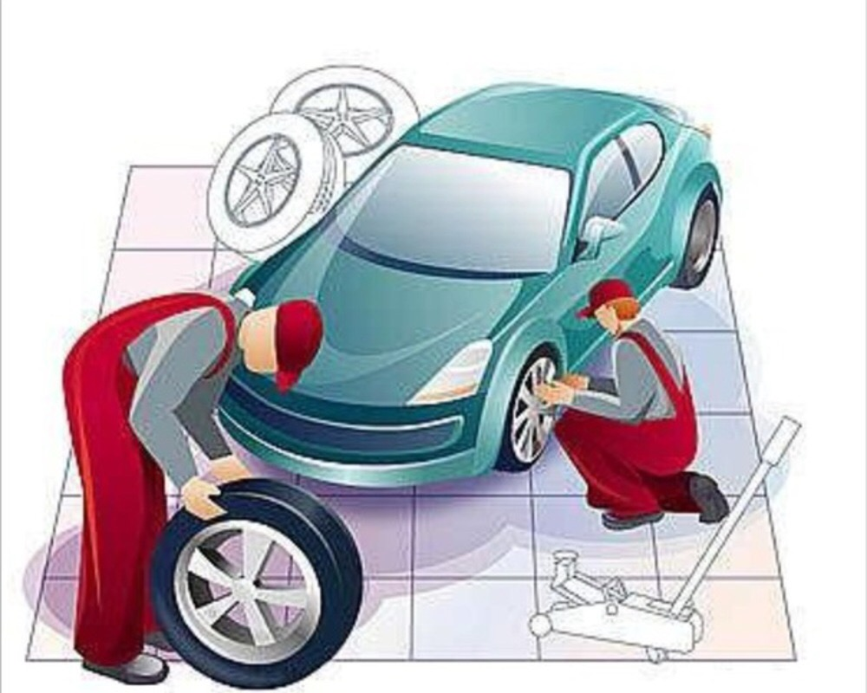
Вариант 1
Информация
№ 1
№ 2
№ 3
№ 4
№ 5

Slide 5
Завод производит легковые автомобили определённой модели и устанавливает на них шины с маркировкой 175/60 R15. Завод допускает установку шин с другими маркировками. В таблице показаны разрешённые размеры шин.
Ширина шины

Slide 6
I
Какой наименьшей ширины шины можно устанавливать
на автомобиль, если диаметр диска равен 16 дюймам?
Ответ дайте в миллиметрах
1.
Решение
Ширина шины
185
Ответ
Notes:
Какой наименьшей ширины шины можно устанавливать на автомобиль, если диаметр диска равен 16 дюймам?
Ответ дайте в миллиметрах
-------------------------------------------------------------------
Визуализация текста задачи настроена автоматически.
Для визуализации решения последовательно нажимаем на кнопку «Решение» (3 раза)
«Ответ» – анимированная сорбонка»

Slide 7
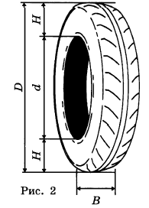
I
На сколько миллиметров радиус колеса с маркировкой 195/60 R14 больше, чем радиус колеса с маркировкой 165/70 R14?
2.
Решение
Ширина шины
B = 195
d = 25,4 · 14
B = 165
1,5
Ответ
Инфо
Notes:
На сколько миллиметров радиус колеса с маркировкой 195/60 R14 больше, чем радиус колеса с маркировкой 165/70 R14?
-------------------------------------------------------------------
Визуализация текста задачи настроена автоматически.
Для визуализации решения последовательно нажимаем на кнопку «Решение» (13)
«Ответ» – анимированная сорбонка»

Slide 8
I
Найдите диаметр D колеса автомобиля, выходящего с завода. Ответ дайте в сантиметрах.
3.
Решение
175/60 R15
Ответ
59,1
Инфо
Notes:
Найдите диаметр D колеса автомобиля, выходящего с завода. Ответ дайте в сантиметрах.
-------------------------------------------------------------------
Визуализация текста задачи настроена автоматически.
Для визуализации решения последовательно нажимаем на кнопку «Решение» (9)
«Ответ» – анимированная сорбонка

Slide 9
I
На сколько миллиметров уменьшится диаметр D колеса, если заменить шины, установленные на заводе, шинами
с маркировкой 195/45 R16?
4.
Решение
По результатам задачи №3
Найдём диаметр шины 195/45 R16
175/60 R15
Ответ
9,1
Инфо
Notes:
На сколько миллиметров уменьшится диаметр D колеса, если заменить шины, установленные на заводе, шинами
с маркировкой 195/45 R16?
-----------------------------------------------------------------------------
При последовательном нажатии на кнопку «Решение» (10) происходит последовательная визуализация решения. «Ответ» – анимированная сорбонка

Slide 10
I
На сколько процентов увеличится пробег автомобиля
при одном обороте колеса, если заменить шины, установленные на заводе, шинами с маркировкой
195/55 R15? Округлите результат до десятых.
Длина окружности
(один оборот)
С = πD
5.
По результатам предыдущих задач
Решение
175/60 R15
195/55 R15
0,8
Ответ
Инфо
Notes:
На сколько процентов увеличится пробег автомобиля при одном обороте колеса, если заменить шины, установленные на заводе, шинами с маркировкой 195/55 R15? Округлите результат до десятых.
=====================================================================
При последовательном нажатии на кнопку «Решение» (10) происходит последовательная визуализация решения. После визуализации значения диаметра шины из условия задания нажмите на кнопку «i» – визуализация подсказки. Потом опять нажимаем на «Решение» - появляется прямоугольник. На нём настроена анимированная сорбонка – нажимаем. После выполнения несложных математических расчётов нажимаем на кнопку ««Ответ» – анимированная сорбонка

Slide 11
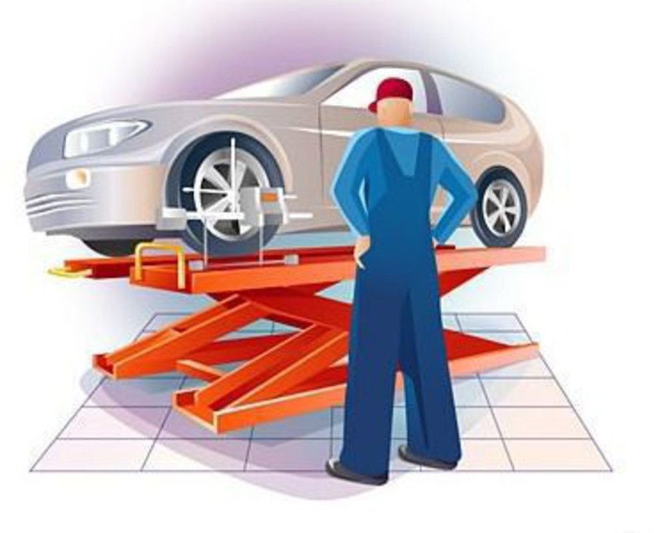
Вариант 2
Информация
№ 1
№ 2
№ 3
№ 4
№ 5

Slide 13
Завод производит кроссоверы определённой модели и устанавливает на них шины с маркировкой 225/60 R18. Завод допускает установку шин с другими маркировками. В таблице показаны разрешённые размеры шин.
Ширина шины

Slide 14
II
Какой наименьшей ширины шины можно устанавливать
на автомобиль, если диаметр диска равен 19 дюймам?
Ответ дайте в миллиметрах
1.
Решение
Ширина шины
Ответ
225
Notes:
Какой наименьшей ширины шины можно устанавливать на автомобиль, если диаметр диска равен 19 дюймам?
Ответ дайте в миллиметрах
-------------------------------------------------------------------
Визуализация текста задачи настроена автоматически.
Для визуализации решения последовательно нажимаем на кнопку «Решение» (3 раза)
«Ответ» – анимированная сорбонка»

Slide 15
II
На сколько миллиметров радиус колеса с маркировкой 215/60 R18 меньше, чем радиус колеса с маркировкой 235/55 R18?
2.
Решение
Ширина шины
B = 235
d = 25,4 · 18
B = 215
Ответ
0,25
Инфо
Notes:
На сколько миллиметров радиус колеса с маркировкой 215/60 R18 меньше, чем радиус колеса с маркировкой 235/55 R18?
-------------------------------------------------------------------
Визуализация текста задачи настроена автоматически.
Для визуализации решения последовательно нажимаем на кнопку «Решение» (13)
«Ответ» – анимированная сорбонка»

Slide 16
II
Найдите диаметр D колеса автомобиля, выходящего с завода. Ответ дайте в сантиметрах.
3.
Решение
225/60 R18
Ответ
72,72
Инфо
Notes:
Найдите диаметр D колеса автомобиля, выходящего с завода. Ответ дайте в сантиметрах.
-------------------------------------------------------------------
Визуализация текста задачи настроена автоматически.
Для визуализации решения последовательно нажимаем на кнопку «Решение» (9)
«Ответ» – анимированная сорбонка

Slide 17
II
На сколько миллиметров уменьшится диаметр D колеса, если заменить шины, установленные на заводе, шинами
с маркировкой 235/45 R20?
4.
Решение
По результатам задачи №3
Найдём диаметр шины 235/45 R20
225/60 R18
7,7
Ответ
Инфо
Notes:
На сколько миллиметров уменьшится диаметр D колеса, если заменить шины, установленные на заводе, шинами
с маркировкой 235/45 R20?
-----------------------------------------------------------------------------
При последовательном нажатии на кнопку «Решение» (10) происходит последовательная визуализация решения. «Ответ» – анимированная сорбонка

Slide 18
II
На сколько процентов уменьшится пробег автомобиля при одном обороте колеса, если заменить шины, установленные на заводе, шинами с маркировкой
235/45 R20? Округлите результат до десятых.
Длина окружности
(один оборот)
С = πD
5.
По результатам предыдущих задач
Решение
225/60 R18
235/45 R20
1,1
Ответ
Инфо
Notes:
На сколько процентов уменьшится пробег автомобиля при одном обороте колеса, если заменить шины, установленные на заводе, шинами с маркировкой 235/45 R20? Округлите результат до десятых.
=====================================================================
При последовательном нажатии на кнопку «Решение» (10) происходит последовательная визуализация решения. После визуализации значения диаметра шины из условия задания нажмите на кнопку «i» – визуализация подсказки. Потом опять нажимаем на «Решение» - появляется прямоугольник. На нём настроена анимированная сорбонка – нажимаем. После выполнения несложных математических расчётов нажимаем на кнопку ««Ответ» – анимированная сорбонка

Slide 19
Вариант 3
Информация
№ 1
№ 2
№ 3
№ 4
№ 5

Slide 21
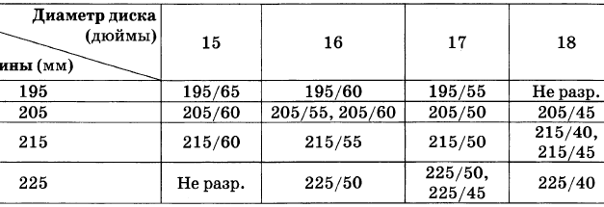
Завод производит легковые автомобили определённой модели и устанавливает на них шины с маркировкой 205/60 R16. Завод допускает установку шин с другими маркировками. В таблице показаны разрешённые размеры шин.
Ширина шины

Slide 22
III
Какой наименьшей ширины шины можно устанавливать
на автомобиль, если диаметр диска равен 17 дюймам?
Ответ дайте в миллиметрах
1.
Решение
Ширина шины
195
Ответ
Notes:
Какой наименьшей ширины шины можно устанавливать на автомобиль, если диаметр диска равен 17 дюймам?
Ответ дайте в миллиметрах
-------------------------------------------------------------------
Визуализация текста задачи настроена автоматически.
Для визуализации решения последовательно нажимаем на кнопку «Решение» (3 раза)
«Ответ» – анимированная сорбонка»

Slide 23
III
На сколько миллиметров радиус колеса с маркировкой 195/55 R17 больше, чем радиус колеса с маркировкой 225/45 R17?
2.
Решение
Ширина шины
B = 195
d = 25,4 · 17
B = 225
6
Ответ
Инфо
Notes:
На сколько миллиметров радиус колеса с маркировкой 195/55 R17 больше, чем радиус колеса с маркировкой 225/45 R17?
-------------------------------------------------------------------
Визуализация текста задачи настроена автоматически.
Для визуализации решения последовательно нажимаем на кнопку «Решение» (13)
«Ответ» – анимированная сорбонка»

Slide 24
III
Найдите диаметр D колеса автомобиля, выходящего с завода. Ответ дайте в сантиметрах.
3.
Решение
205/60 R16
Ответ
65,24
Инфо
Notes:
Найдите диаметр D колеса автомобиля, выходящего с завода. Ответ дайте в сантиметрах.
-------------------------------------------------------------------
Визуализация текста задачи настроена автоматически.
Для визуализации решения последовательно нажимаем на кнопку «Решение» (9)
«Ответ» – анимированная сорбонка

Slide 25
III
На сколько миллиметров уменьшится диаметр D колеса, если заменить шины, установленные на заводе, шинами
с маркировкой 225/40 R18?
4.
Решение
По результатам задачи №3
Найдём диаметр шины 225/40 R18
205/60 R16
15,2
Ответ
Инфо
Notes:
На сколько миллиметров уменьшится диаметр D колеса, если заменить шины, установленные на заводе, шинами
с маркировкой 225/40 R18?
-----------------------------------------------------------------------------
При последовательном нажатии на кнопку «Решение» (10) происходит последовательная визуализация решения. «Ответ» – анимированная сорбонка

Slide 26
III
На сколько процентов уменьшится пробег автомобиля при одном обороте колеса, если заменить шины, установленные на заводе, шинами с маркировкой
225/40 R18? Округлите результат до десятых.
Длина окружности
(один оборот)
С = πD
5.
По результатам предыдущих задач
Решение
205/60 R16
225/40 R18
Ответ
2,3
Инфо
Notes:
На сколько процентов уменьшится пробег автомобиля при одном обороте колеса, если заменить шины, установленные на заводе, шинами с маркировкой 225/40 R18? Округлите результат до десятых.
=====================================================================
При последовательном нажатии на кнопку «Решение» (10) происходит последовательная визуализация решения. После визуализации значения диаметра шины из условия задания нажмите на кнопку «i» – визуализация подсказки. Потом опять нажимаем на «Решение» - появляется прямоугольник. На нём настроена анимированная сорбонка – нажимаем. После выполнения несложных математических расчётов нажимаем на кнопку ««Ответ» – анимированная сорбонка

Slide 27
Вариант 4
Информация
№ 1
№ 2
№ 3
№ 4
№ 5

Slide 29
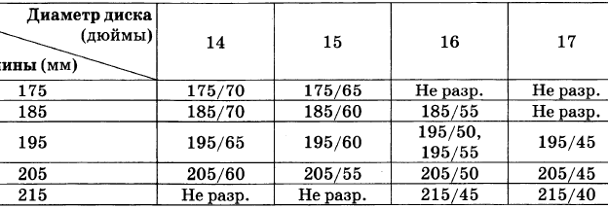
Завод производит легковые автомобили определённой модели и устанавливает на них шины с маркировкой 185/60 R15. Завод допускает установку шин с другими маркировками. В таблице показаны разрешённые размеры шин.
Ширина шины

Slide 30
IV
Какой наименьшей ширины шины можно устанавливать
на автомобиль, если диаметр диска равен 16 дюймам?
Ответ дайте в миллиметрах
1.
Решение
Ширина шины
185
Ответ
Notes:
Какой наименьшей ширины шины можно устанавливать на автомобиль, если диаметр диска равен 16 дюймам?
Ответ дайте в миллиметрах
-------------------------------------------------------------------
Визуализация текста задачи настроена автоматически.
Для визуализации решения последовательно нажимаем на кнопку «Решение»
«Ответ» – анимированная сорбонка»

Slide 31
IV
На сколько миллиметров радиус колеса с маркировкой 175/65 R15 больше, чем радиус колеса с маркировкой 205/55 R15?
2.
Решение
Ширина шины
B = 175
d = 25,4 · 15
B = 205
Ответ
1
Инфо
Notes:
На сколько миллиметров радиус колеса с маркировкой 175/65 R15 больше, чем радиус колеса с маркировкой 205/55 R15?
-------------------------------------------------------------------
Визуализация текста задачи настроена автоматически.
Для визуализации решения последовательно нажимаем на кнопку «Решение»(13)
«Ответ» – анимированная сорбонка»

Slide 32
IV
Найдите диаметр D колеса автомобиля, выходящего с завода. Ответ дайте в сантиметрах.
3.
Решение
185/60 R15
60,3
Ответ
Инфо
Notes:
Найдите диаметр D колеса автомобиля, выходящего с завода. Ответ дайте в сантиметрах.
-------------------------------------------------------------------
Визуализация текста задачи настроена автоматически.
Для визуализации решения последовательно нажимаем на кнопку «Решение» (9)
«Ответ» – анимированная сорбонка

Slide 33
IV
На сколько миллиметров увеличится диаметр D колеса, если заменить шины, установленные на заводе, шинами
с маркировкой 205/45 R17?
4.
Решение
По результатам задачи №3
Найдём диаметр шины 205/45 R17
185/60 R15
Ответ
13,3
Инфо
Notes:
На сколько миллиметров увеличится диаметр D колеса, если заменить шины, установленные на заводе, шинами
с маркировкой 205/45 R17?
-----------------------------------------------------------------------------
При последовательном нажатии на кнопку «Решение» (10) происходит последовательная визуализация решения. «Ответ» – анимированная сорбонка

Slide 34
IV
На сколько процентов уменьшится пробег автомобиля при одном обороте колеса, если заменить шины, установленные на заводе, шинами с маркировкой
205/45 R17? Округлите результат до десятых.
Длина окружности
(один оборот)
С = πD
5.
По результатам предыдущих задач
Решение
185/60 R15
205/45 R17
Ответ
2,2
Инфо
Notes:
На сколько процентов уменьшится пробег автомобиля при одном обороте колеса, если заменить шины, установленные на заводе, шинами с маркировкой 205/45 R17? Округлите результат до десятых.
=====================================================================
При последовательном нажатии на кнопку «Решение» (10) происходит последовательная визуализация решения. После визуализации значения диаметра шины из условия задания нажмите на кнопку «i» – визуализация подсказки. Потом опять нажимаем на «Решение» - появляется прямоугольник. На нём настроена анимированная сорбонка – нажимаем. После выполнения несложных математических расчётов нажимаем на кнопку ««Ответ» – анимированная сорбонка

